Slide 1

Ongeschreven en geschreven bronnen Aflevering 1

Slide 2



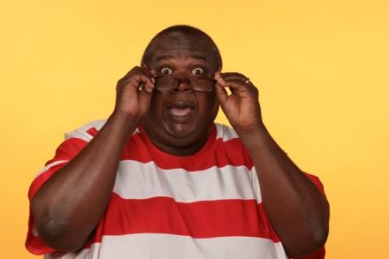
Voorwerpen
Beeld en geluid
Ongeschreven bronnen
Bouwwerken
Levende personen

Slide 3
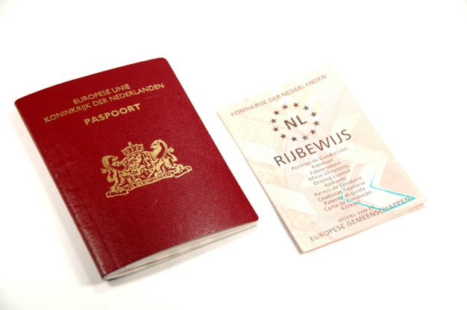

Documenten
Teksten met vooral meningen en gevoelens
Geschreven bronnen
Informatieve
teksten

Slide 4
Ongeschreven bronnen
Geschreven bronnen
Voorwerpen en gebouwen
Documenten
Beeld en geluid
Informatieve teksten
Levende personen
Teksten met vooral meningen en gevoelens

Slide 5
Ongeschreven en geschreven bronnen
Aflevering 2
Primair of secundair?

Slide 6
Ongeschreven bronnen
Geschreven bronnen
Voorwerpen en gebouwen
Documenten
Beeld en geluid
Informatieve teksten
Levende personen
Teksten met vooral meningen en gevoelens

Slide 7
Ongeschreven bronnen
Geschreven bronnen
Getuige
Geen getuige
Voorwerpen en gebouwen
Documenten
Primair
Secundair
Getuige
Beeld en geluid
Geen getuige
Informatieve teksten
Primair
Secundair
Levende personen
Teksten met vooral meningen en gevoelens
Getuige
Geen getuige
Primair
Secundair

Slide 8
Ongeschreven en geschreven bronnen Aflevering 3
Objectief – informatief – subjectief
Standplaatsgebonden

Slide 9
Ongeschreven bronnen
Geschreven bronnen
Voorwerpen en gebouwen
Documenten
Beeld en geluid
Informatieve teksten
Levende personen
Teksten met vooral meningen en gevoelens

Slide 10
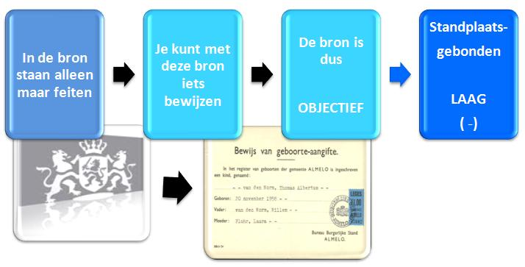
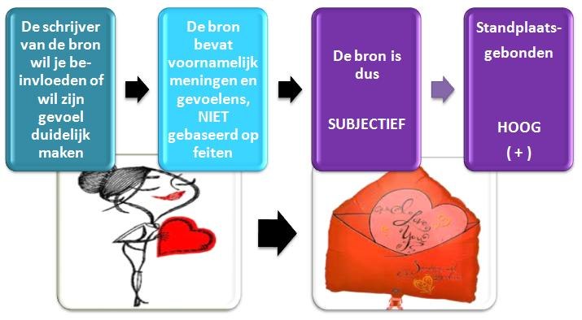
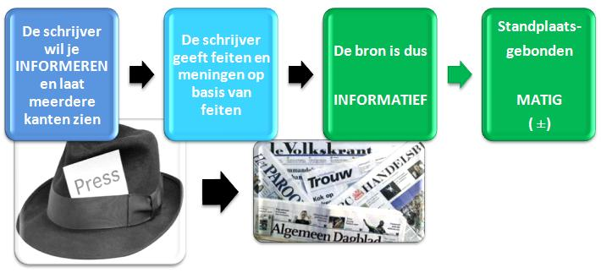
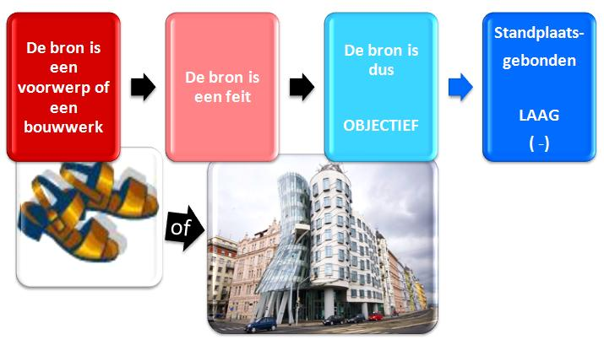
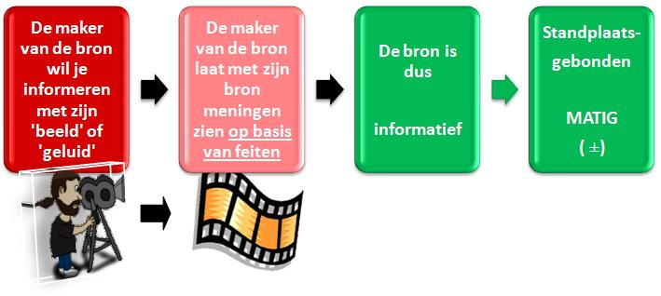
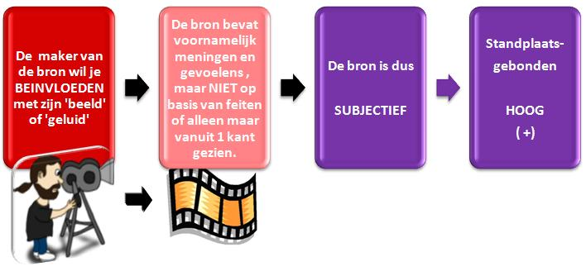
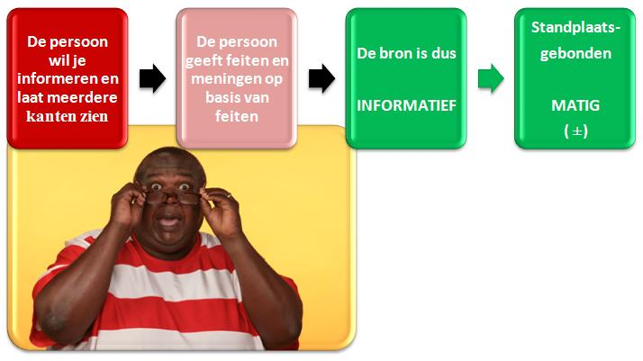
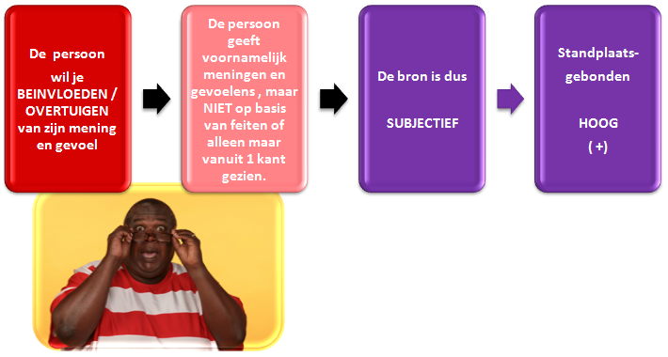
Voorwerpen en gebouwen
FEITEN
OBJECTIEF
Beeld en geluid
INFORMATIEF
Ongeschreven bronnen
MENING
SUBJECTIEF
Levende personen
MENING
INFORMATIEF
SUBJECTIEF
Documenten
FEITEN
OBJECTIEF
Geschreven bronnen
Informatieve teksten
MENING
INFORMATIEF
Teksten met vooral meningen en gevoelens
MENING
SUBJECTIEF

Slide 11
Ongeschreven bronnen
Geschreven bronnen
FEITEN
Voorwerpen en gebouwen
Documenten
MENING, niet op basis van feiten of eenzijdig
MENING, gebaseerd op feiten en bedoeld om te informeren
MENING, gebaseerd op feiten en bedoeld om te informeren
Beeld en geluid
Informatieve teksten
MENING, niet op basis van feiten of eenzijdig
MENING, gebaseerd op feiten en bedoeld om te informeren
Levende personen
Teksten met vooral meningen en gevoelens
MENING, niet op basis van feiten of eenzijdig

Slide 12
Ongeschreven bronnen
Geschreven bronnen
FEITEN
Voorwerpen en gebouwen
Documenten
Objectief
Beeld en geluid
Mening (op feiten)
Informatieve teksten
Subjectief of informatief
Levende personen
Teksten met vooral meningen en gevoelens
Mening (op feiten)
Subjectief of informatief

Slide 13
Ongeschreven en geschreven bronnen
Aflevering 4
Representatief voor…. ‘wat’ of ‘wie’?

Slide 14
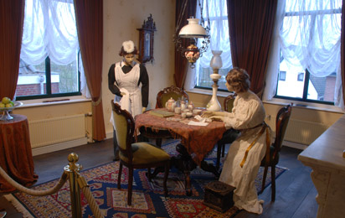
Ongeschreven bronnen
Geschreven bronnen
Uniek / één
Vele (algemeen)
Voorwerpen en gebouwen
Documenten
Niet representatief
Representatief voor
Uniek / één
Beeld en geluid
Vele (algemeen)
Informatieve teksten
Niet representatief
Representatief voor
Levende personen
Teksten met vooral meningen en gevoelens
Uniek / één
Vele (algemeen)
Niet representatief
Representatief voor

Slide 15
Ongeschreven en geschreven bronnen
Aflevering 5
Bruikbaar?

Slide 16
Is de bron bruikbaar?
Voorwerpen en bouwwerken
Feiten =
objectief (-)
JA
Vele (algemeen) =
Representatief
JA
Eén / enkele (uniek) =
Niet representatief
NEE
Ongeschreven bronnen
Meningen op basis van feiten =
informatief (±)
JA
Sterk beïnvloed door meningen niet op basis van feiten =
subjectief (+)
NEE
Vele (algemeen) =
Representatief
JA
Beeld en geluid
Eén / enkele (uniek) =
Niet representatief
NEE
Levende personen
Meningen op basis van feiten =
informatief (±)
JA
Sterk beïnvloed door meningen niet op basis van feiten =
subjectief (+)
NEE
Vele (algemeen) =
Representatief
JA
Eén / enkele (uniek) =
Niet representatief
NEE

Slide 17
Is de bron bruikbaar?
Documenten
Feiten =
objectief (-)
JA
Vele (algemeen) =
Representatief
JA
Eén / enkele (uniek) =
Niet representatief
NEE
Geschreven
bronnen
Informatieve teksten
Sterk beïnvloed door meningen niet op basis van feiten =
subjectief (+)
NEE
Eén / enkele (uniek) =
Niet representatief
NEE
Meningen op basis van feiten =
informatief (±)
JA
Vele (algemeen) =
Representatief
JA
Teksten met vooral meningen en gevoelens
Sterk beïnvloed door meningen niet op basis van feiten =
subjectief (+)
NEE
Meningen op basis van feiten =
informatief (±)
JA
Vele (algemeen) =
Representatief
JA
Eén / enkele (uniek) =
Niet representatief
NEE

